Slide 1
Как определить минимальное количество работников, подлежащих обучению требованиям охраны труда в учебном центре
Постановление Правительства РФ от 24.12.2021 № 2464
«О порядке обучения по охране труда и проверки знания требований охраны труда»

Slide 2
Расчет зависит от:
1) среднесписочной численности работников организации
2) категории риска организации
Среднесписочная численность работников | Категория риска
 | Все категории | Низкий, умеренный, средний | Высокий, значительный
2-15 | 1
16-50 | 3
51-250 |  | 5 | 7
251-500 |  | 7 | 10
501-1000 |  | 10 | 15
1001-5000 |  | 15 | 20
От 5000 |  | 20 | 25
 |  | Но не менее 3 человек на каждое обособленное структурное подразделение

Slide 3

Как узнать категорию риска, которую присвоили организации?
Информация о категориях
значительного, среднего и умеренного риска
размещена на сайте
территориального органа Роструда — ГИТ
https://git54.rostrud.gov.ru/

Slide 4
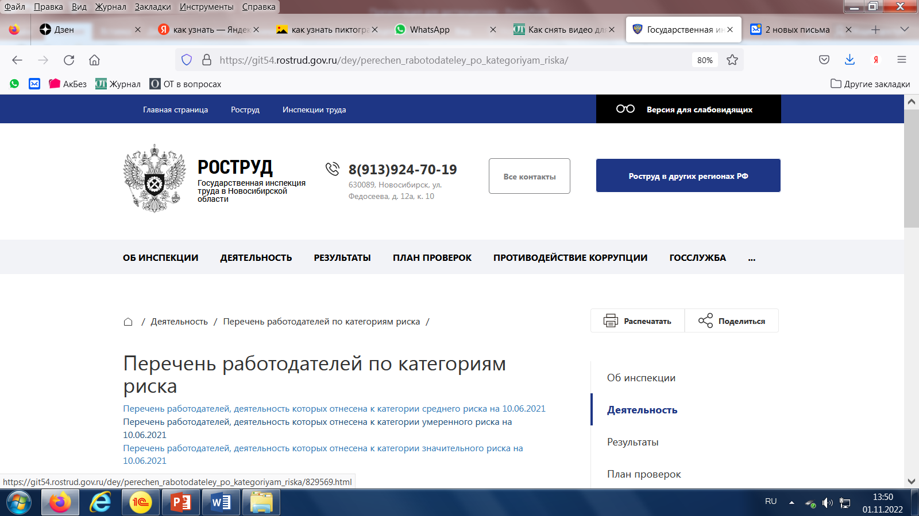

Slide 5

Ваши действия:
Найдите информацию в Перечнях по
ИНН работодателя, так проще и быстрее.
Если в списках нет вашей компании — ей присвоили низкую категорию.
ИЛИ
Направьте запрос в ГИТ с просьбой предоставить информацию о категории риска. Ответить вам должны в течение 15 рабочих дней

Slide 6

Успехов в работе, коллеги!

